Slide 1
Всероссийский конкурс в области педагогики, работы с детьми и молодежью до 20 лет
«За нравственный подвиг учителя»
Региональный этап, 2019 год

Slide 2
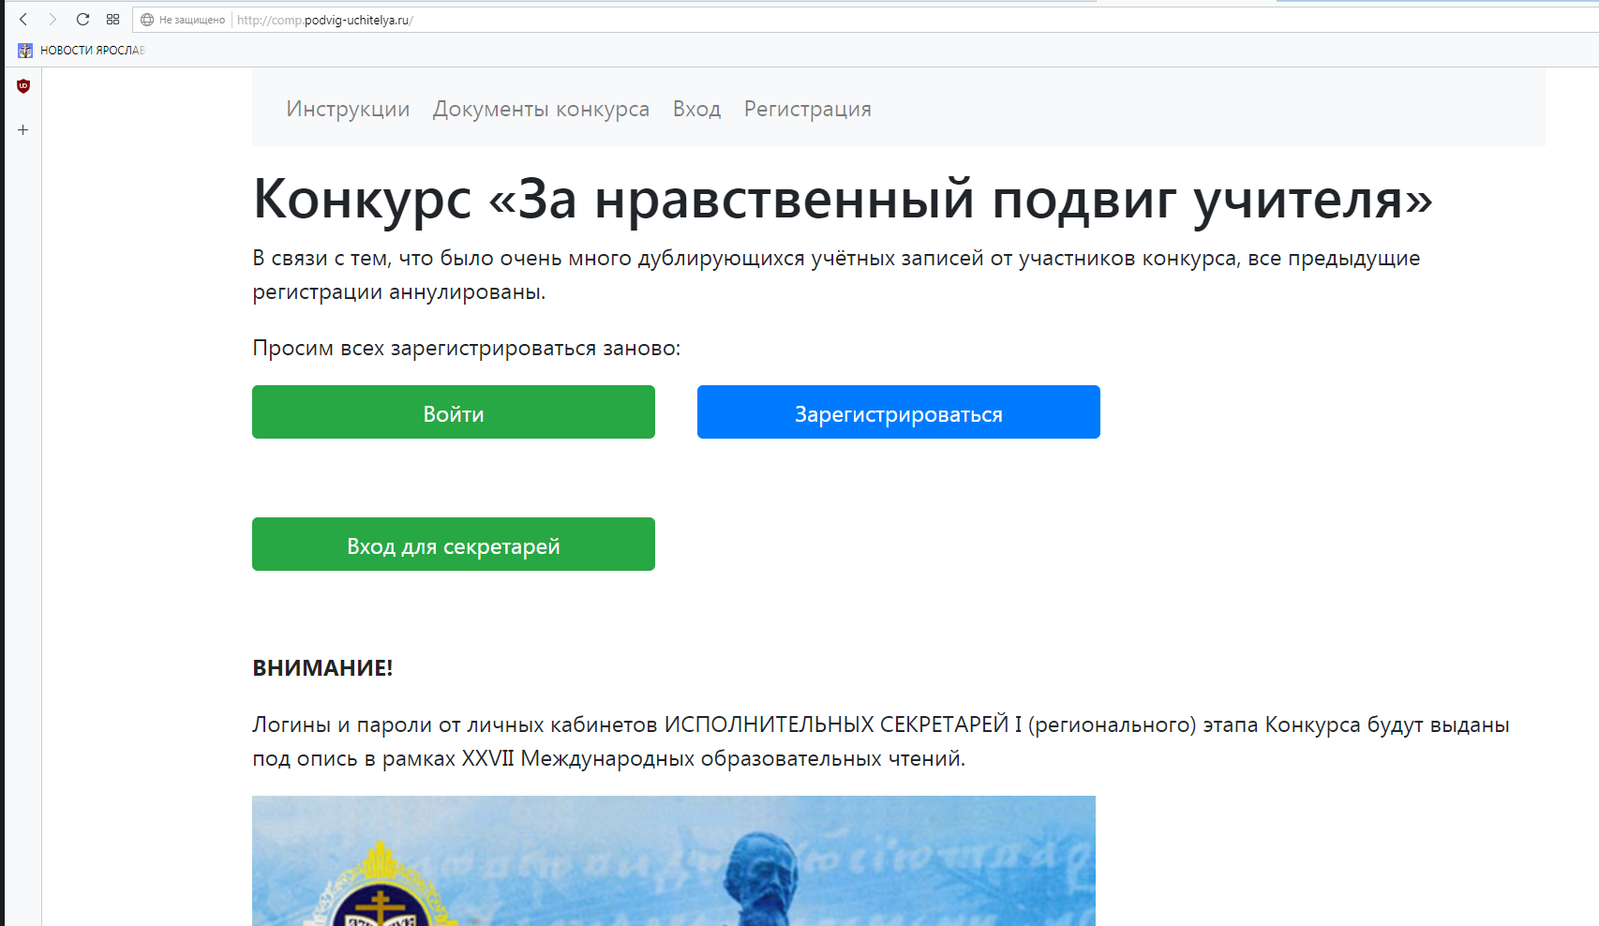

I. Регистрация на сайте Конкурса
1. Необходимо набрать в адресной строке браузера на Вашем компьютере : http://comp.podvig-uchitelya.ru (рекомендуем скопировать ссылку)
В открывшемся окне выберите синюю кнопку «Зарегистрироваться»:

Slide 3
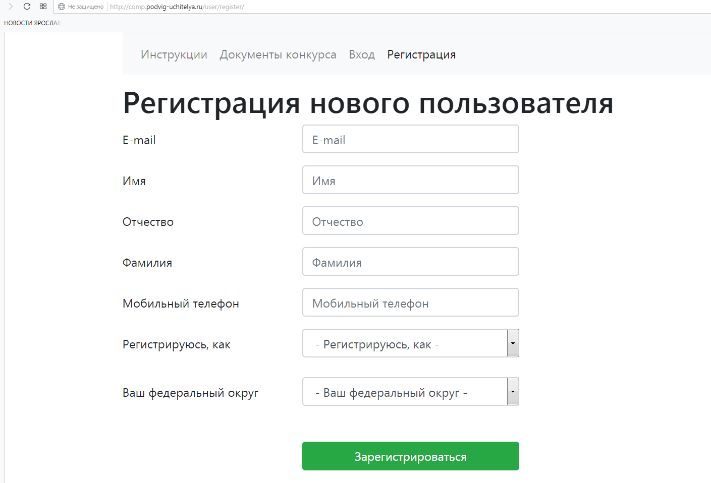





Откроется окно, подобное предыдущему.
2. Заполните на открывшейся странице поля «E-mail адрес» (адрес Вашей электронной почты), «Имя, Отчество, Фамилия» (Ваши Ф.И.О.), «Мобильный телефон» и выберите тип участия («кликнув» левой кнопкой «мыши» по стрелочке справа от надписи «Регистрируюсь как» и выбрав нужное – Автор/Коллектив авторов/Эксперт). Обратите внимание, что изменить тип регистрации впоследствии будет невозможно. Внизу, в левом окне под надписью Ваш федеральный округ, нажав на стрелочку справа от окна, выбираете из выпадающего списка Центральный федеральный округ, после чего в появившемся списке митрополий необходимо поставить точку в кружке слева от надписи Ярославская митрополия. После этого нажимаете зеленую кнопку Зарегистрироваться.

Slide 4
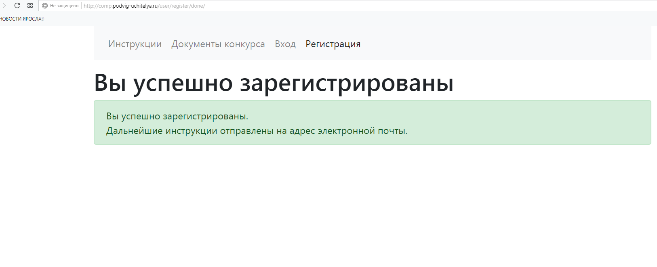
ВНИМАНИЕ! В случае коллектива авторов таким образом зарегистрироваться необходимо только одному человеку, который будет в дальнейшем работать в системе. Всех соавторов он сможет добавить и заполнить их персональные данные в своем личном кабинете, если выберет тип участия «Коллектив авторов».
Добавить соавторов можно следуя инструкции «Как получить доступ к возможности загрузить работу_соавтор».
После нажатия зеленой кнопки Зарегистрироваться откроется окно с надписью:

Slide 5
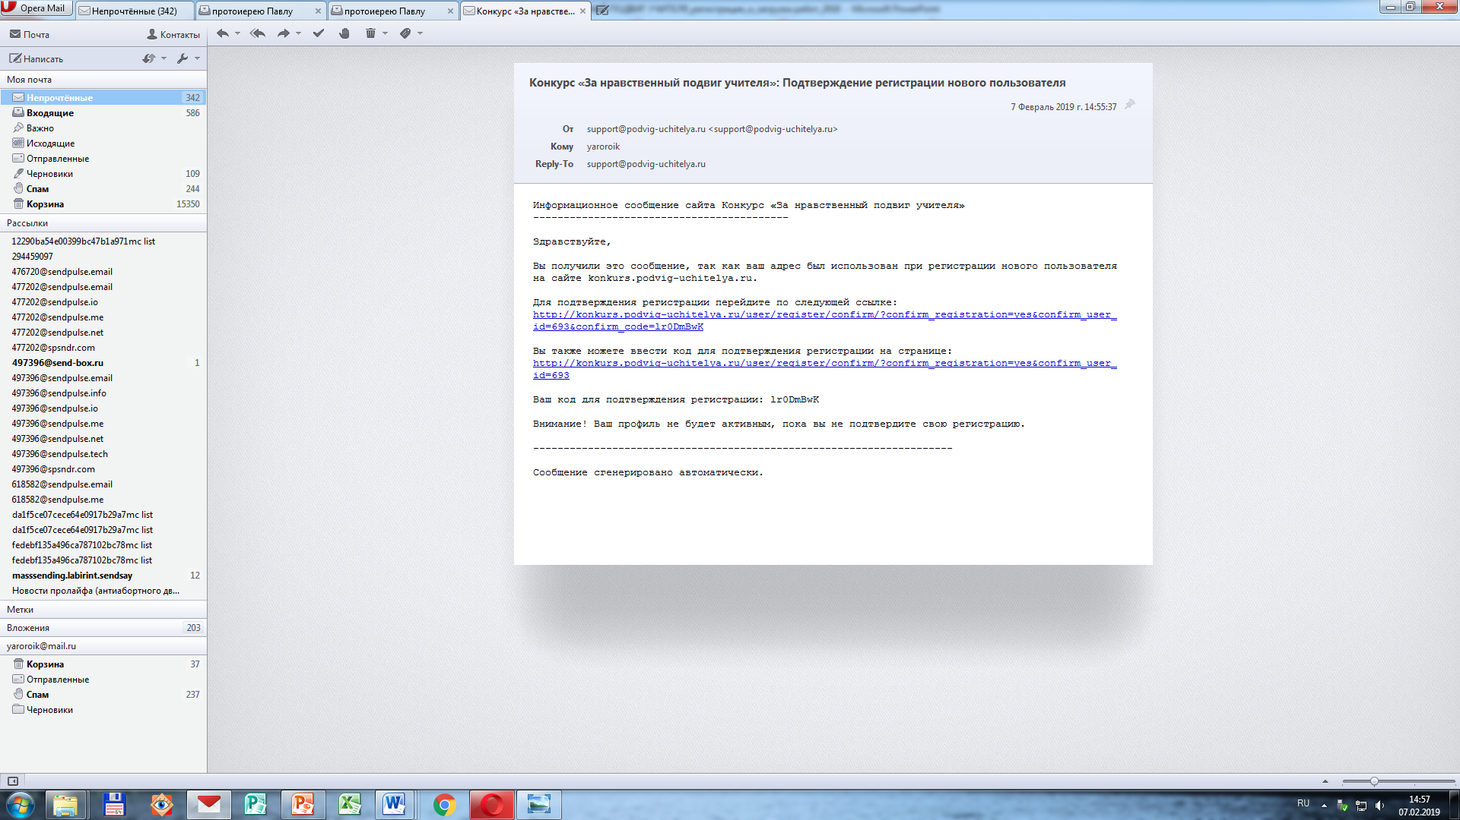
3. На адрес электронной почты, указанный Вами при регистрации, должно будет прийти письмо с дальнейшими инструкциями. Проверьте свою электронную почту.
ВНИМАНИЕ! Письмо с адреса support@podvig-uchitelya.ru может прийти в папку «Спам», поэтому её тоже необходимо проверить.
Письмо будет выглядеть примерно так:

Slide 6
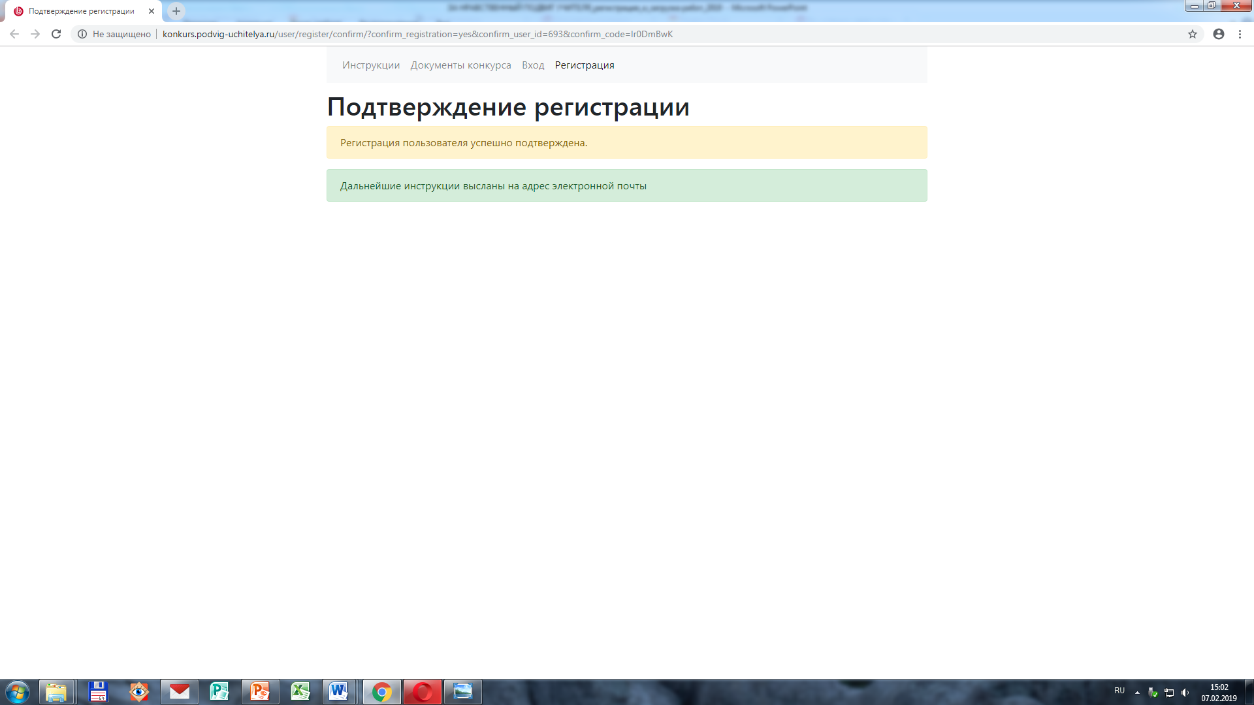
Кликнув левой кнопкой мыши по ссылке, указанной в письме (после текста «Для подтверждения регистрации перейдите по следующей ссылке:…») Вы попадете на страницу подтверждения регистрации, которая будет выглядеть следующим образом:

Slide 7
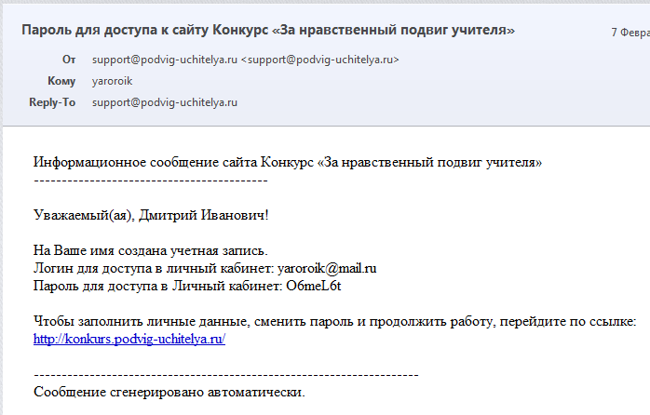
Затем на адрес электронной почты, указанный Вами при регистрации, должно будет прийти ещё одно письмо с дальнейшими инструкциями. Проверьте свою электронную почту.
Письмо будет выглядеть примерно так:

Slide 8
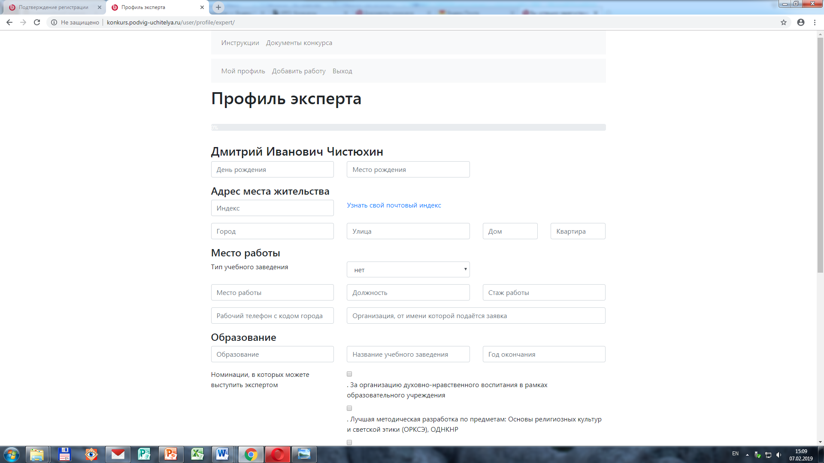
Следуя инструкциям в письме Вы должны войти в Личный кабинет, нажав на ссылку, содержащуюся в письме, или скопировать её и вставить её в адресную строку браузера на своём компьютере.
Откроется страница следующего вида (в зависимости от типа участия – Профиль эксперта/Профиль автора) :
Иванов Иван

Slide 9
Далее необходимо заполнить все графы анкеты, следуя инструкции «Как заполнить анкету», которая находится в Вашем личном кабинете на Портале Конкурса в разделе Инструкции.
Если Вы не до конца заполнили анкету, Вы можете нажать кнопку «Сохранить», сохраняя таким образом промежуточные результаты.
Когда Вы полностью заполнили анкету, нужно нажать на кнопку «Отправить».
Внимание! Кнопка «Отправить» не сработает, если анкета заполнена не на 100%.
ВНИМАНИЕ! Важно загрузить работы на сайт Конкурса до 21.00 31 марта (включительно)! Работы, загруженные после данного срока, не принимаются на Конкурс!

Slide 10
Обращаем Ваше внимание на то, что работы на Конкурс принимаются и в электронном (загрузка на Портал Конкурса) и в печатном виде (в Институт развития образования по адресу: г. Ярославль, ул. Богдановича, 16, каб. 317; тел. для справок: +7 (4852) 23-07-63, Курицина Светлана Ивановна).
На обложке работы в печатном виде в левом верхнем углу должен быть указан номер заявки, который будет присвоен работе на электронном портале после загрузки.
ВАЖНО! Титульный лист работы должен быть оформлен СТРОГО В СООТВЕТСТВИИ С ОБРАЗЦОМ, представленным на Портале Конкурса!
Желаем всем участникам Божией помощи
и благодарим за внимание!

